Slide 1
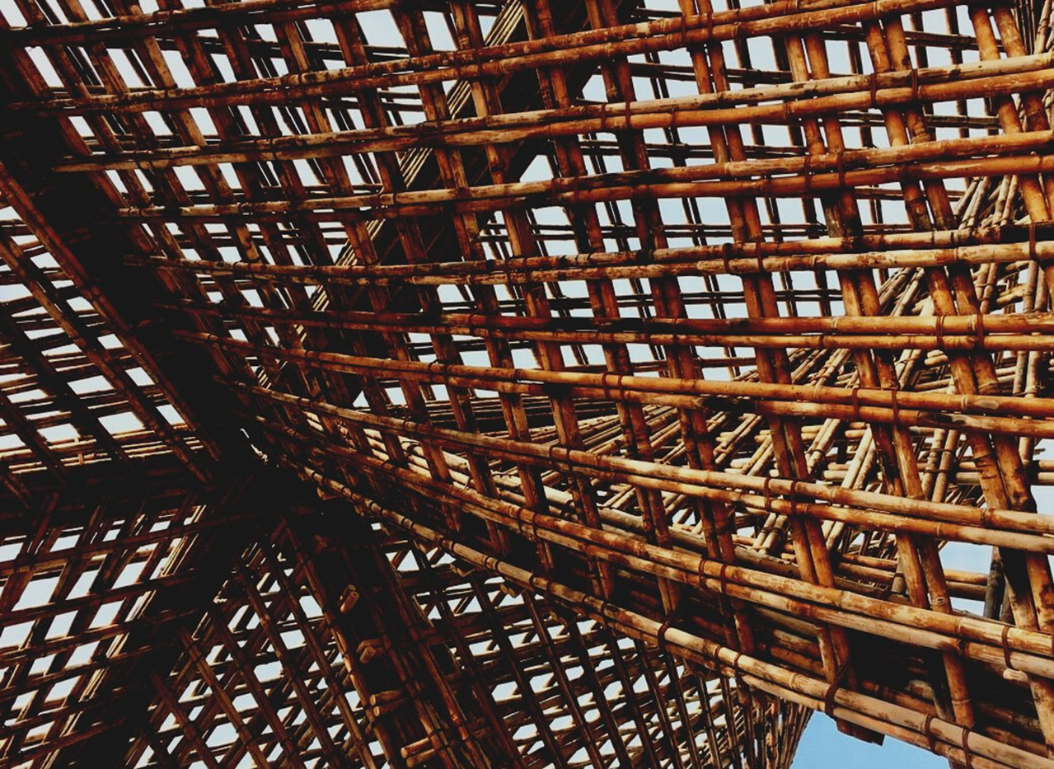
4. mācību nodaļa: Koka ēku funkcionalitāte un efektivitāte/4. mācību nodaļa (LU4)
3. nodarbība:
Pamācības santehnikai, sausās sienas konstrukcijām, blīvēšanai
Prezentācija

Slide 2
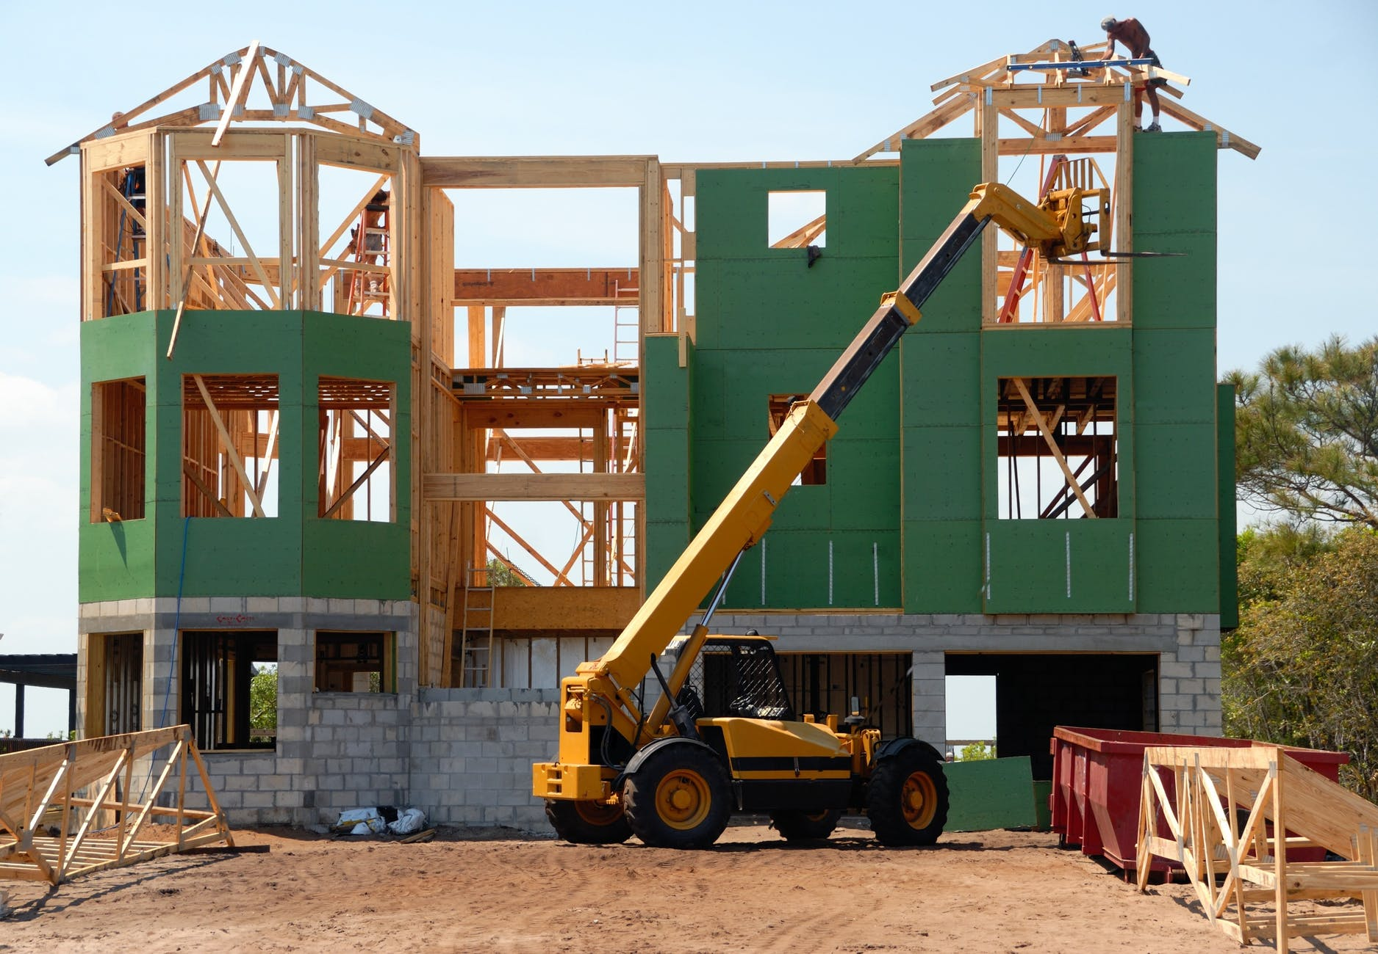
Prezentācijas pārskats
APSKATĪTĀS TĒMAS
- Santehnika
- Sausās konstrukcijas un blīvēšanas sistēmas
3. nodarbība: Pamācības santehnikai, sauso sienu konstrukcijai, blīvēšanai

Slide 3
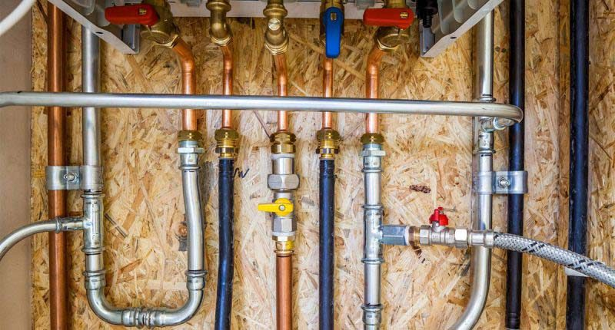
SANTEHNIKA
Lai nodrošinātu pietiekamu ūdens apgādi, ir svarīgi zināt katrai ēkai uzstādīto cauruļu īpašības, nodrošinot minimālos nosacījumus, piemēram, dzeramā ūdens piegādei, izturībai pret koroziju, tempertūras svārstību pretestībai, kā arī pietiekamai plūsmai un spiedienam.
3
3. nodarbība: Pamācības santehnikai, sauso sienu konstrukcijai, blīvēšanai
.

Slide 4
Viela pārdomām
Atjaunojamās enerģijas ieguldījums ūdens sildīšanā
Saules paneļu uzstādīšana ir ļoti ilgtspējīga sistēma, kas var palīdzēt apkures procesos, nodrošinot katru ēku ar minimālu daudzumu zemu enerģijas izmaksu karstā ūdens uzsildīšanai.
Higiēnas prasības
Līdztekus tīra ūdens apgādei ir ļoti svarīgi projektēt atbilstošu kanalizācijas tīklu, lai izvadītu visu netīro ūdeni no mājokļu iekšpuses, kā arī lietus ūdeni no jumta un terasēm.
Aukstā ūdens padeve
Vairumā gadījumu ūdens jānodrošina no pilsētas sadales tīkla, kur ir pievienots ēkas cauruļvadu tīkls, nodrošinot ūdeni visai ēkai.
Materiāli
Izmantotie materiāli cauruļvadiem var būt metāls, izgatavoti no cementa sastāvdaļām, vai plastmasas, kurai ir vairākas dažādas specifiskas materiāla variācijas, bet visbiežāk tiek izgatavotas metāla vai plastmasas caurules.
Karstā ūdens padeve
Katram mājoklim jābūt aprīkotam ar karsto ūdeni, ar privātu apkures sistēmu, kas uzstādīta mājokļa iekšienē, vai izmantojot kopēju apkures sistēmu visai ēkai, vai pat ar publisku karstā ūdens padevi.
3. nodarbība: Pamācības santehnikai, sauso sienu konstrukcijai, blīvēšanai
.

Slide 5
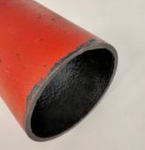
Cauruļu materiāli
Čuguna caurules
PVC-U
PVC-C
Tērauda caurules
Polietilēna caurules
Nerūsējošā tērauda caurules
PEX/PER Polietilēns
Cinkotais tērauds
Polipropilēns
Vara caurules
Polibutilēns
Daudzslāņu kompozītmateriālu caurules
5
3. nodarbība: Pamācības santehnikai, sauso sienu konstrukcijai, blīvēšanai
.

Slide 6
SAUSĀS KONSTRUKCIJAS UN BLĪVĒŠANAS SISTĒMAS
Mūsdienās pastāv dažādi rūpniecisko fasāžu materiālu veidi, piemēram, gaismas sistēmas, kas sastāv no metāla un koka paneļiem, saliekami apmetuma paneļi un dažādas iekārtās sienas konstrukcijas, kas ir tehnoloģiska alternatīva un ekonomiski konkurētspējīga alternatīva salīdzinājumā ar tradicionālajiem fasādes veidiem, kas būvēti no dažādām keramikas ķieģeļu vai betona daļām.
Lai šāda veida industrializēta būvniecības sistēma garantētu stabilitāti un izturību, ir nepieciešama atbalsta konstrukcija, kurai ir stiprinājuma un fiksēšanas elementi.
6
3. nodarbība: Pamācības santehnikai, sauso sienu konstrukcijai, blīvēšanai
.

Slide 7
Viela pārdomām
Atjaunojamās enerģijas ieguldījums ūdens sildīšanā
Saules paneļu uzstādīšana ir ļoti ilgtspējīga sistēma, kas var palīdzēt apkures procesos, nodrošinot katru ēku ar minimālu daudzumu zemu enerģijas izmaksu karstā ūdens uzsildīšanai.
Higiēnas prasības
Līdztekus tīra ūdens apgādei ir ļoti svarīgi projektēt atbilstošu kanalizācijas tīklu, lai izvadītu visu netīro ūdeni no mājokļu iekšpuses, kā arī lietus ūdeni no jumta un terasēm.
Materiāli
Izmantotie materiāli cauruļvadiem var būt metāls, izgatavoti no cementa sastāvdaļām, vai plastmasas, kurai ir vairākas dažādas specifiskas materiāla variācijas, bet visbiežāk tiek izgatavotas metāla vai plastmasas caurules.
3. nodarbība: Pamācības santehnikai, sauso sienu konstrukcijai, blīvēšanai
.

Slide 8
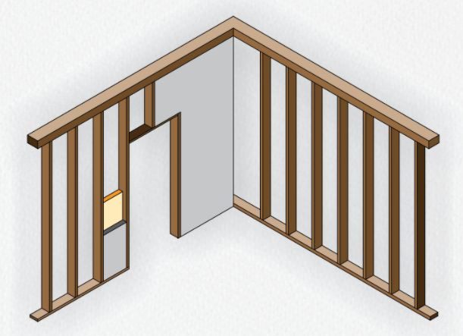
Paneļi
Paneļi ir elements, kas piešķir noslēgtu ārējo izskatu atkarībā no krāsas un izvēlētās tekstūras.
Elementi
Palīgkonstrukcijas
Palīgkonstrukcija ir tā, kas pārnes uzņemtos spēkus, galvenokārt savu pašsvaru un vēja iedarbību, uz ēkas nesošo konstrukciju.
Izolācija
Vairumā gadījumu, lai nodrošinātu sienu kompozīcijas labākos hidrotermiskos un termiskos apstākļus, starp konstrukcijām tiek izvietoti zināms izolācijas materiāli.
3. nodarbība: Pamācības santehnikai, sauso sienu konstrukcijai, blīvēšanai
.

Slide 9
Sauso konstrukciju priekšrocības
MAZS SVARS
BŪVNIECĪBAS ĀTRUMS
Materiāli, kas veido paneļus un palīgkonstrukcijas elementus, ir viegli, jo tie ir ar nelielu biezumu, tomēr tie var sasniegt nepieciešamo stingrību
Paneļi tiek ražoti darbnīcā, savukārt citas darbības tiek veiktas “uz vietas”. Ierodoties būvlaukumā, tos samontē ar sausām sistēmām.
KVALITĀTE
PLAŠAS IESPĒJAS
Augsta produkta kvalitātes kontrole un viendabīgums, jo to ražo rūpnieciskās iekārtās.
Lielas plastmasas iespējas ar plašu apdares materiālu, formu, izmēru, virsējo tekstūru un krāsu klāstu.
3. nodarbība: Pamācības santehnikai, sauso sienu konstrukcijai, blīvēšanai
.

